Slide 1
MINDFUL-TRAK

Slide 2
Integrantes
Gaes N :
Juan Camilo Valbuena
Carlos Andres Castro
Jhon Edinson Pinzon

Slide 3
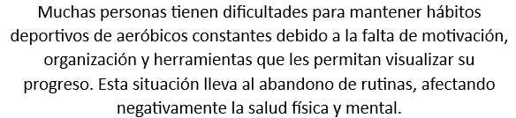
Planteamiento del Problema

Slide 4
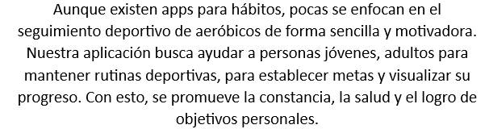
Justificación

Slide 5
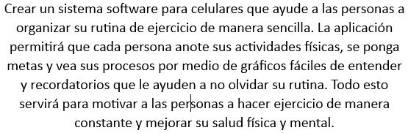
Objetivo General

Slide 6
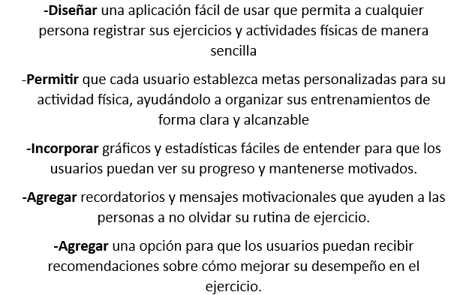
Objetivos Específicos

Slide 7
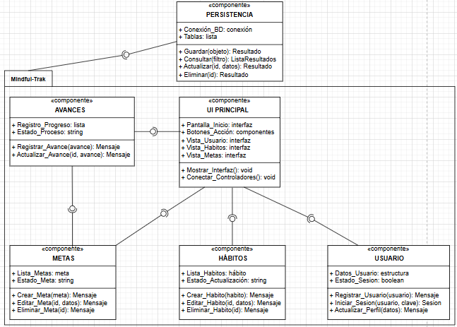
Diagrama de Componentes

Slide 8
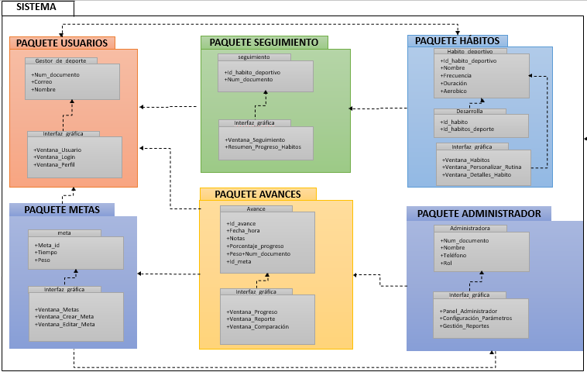
Diagrama de Paquetes

Slide 9
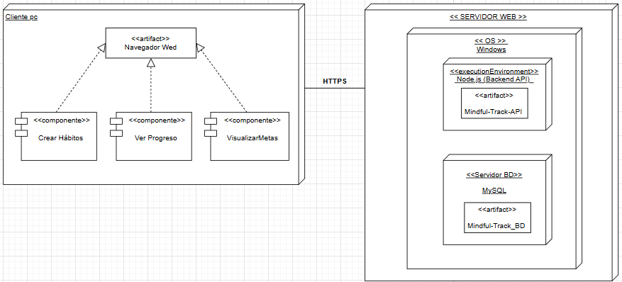
Diagrama de Despliegue

Slide 10
Diagrama Modelo Relacional

Slide 11
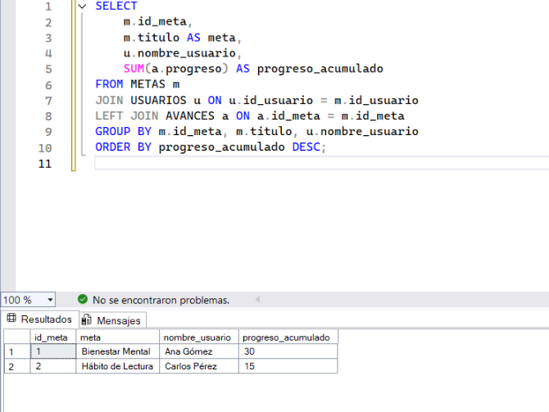
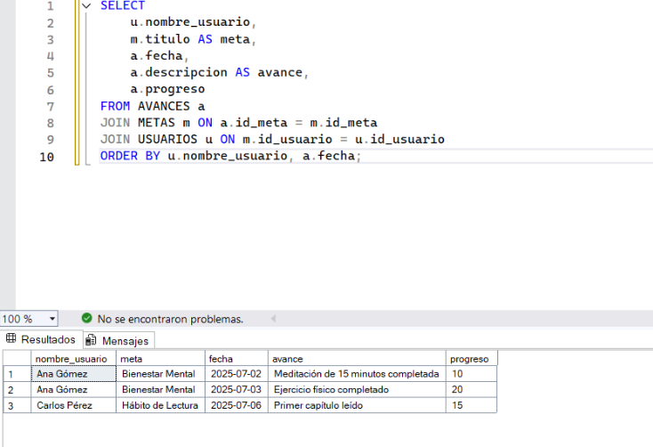
Consultas Multitablas

Slide 12
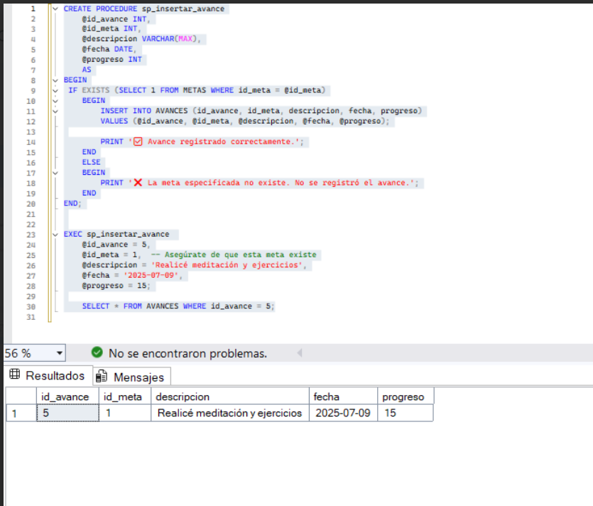
Procedimientos Almacenados

Slide 13
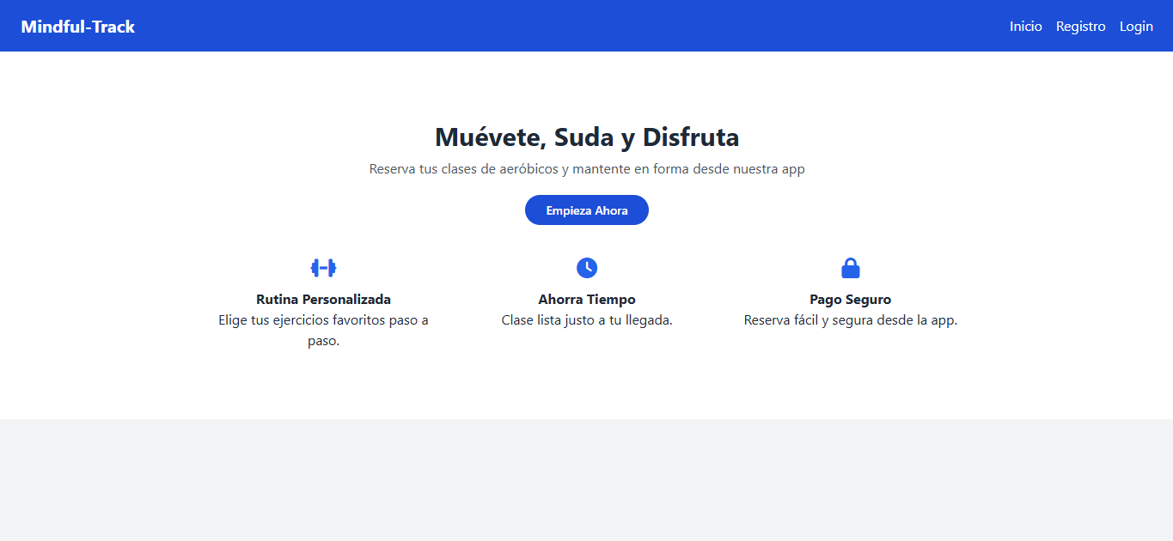
Interfaz de Inicio

Slide 14
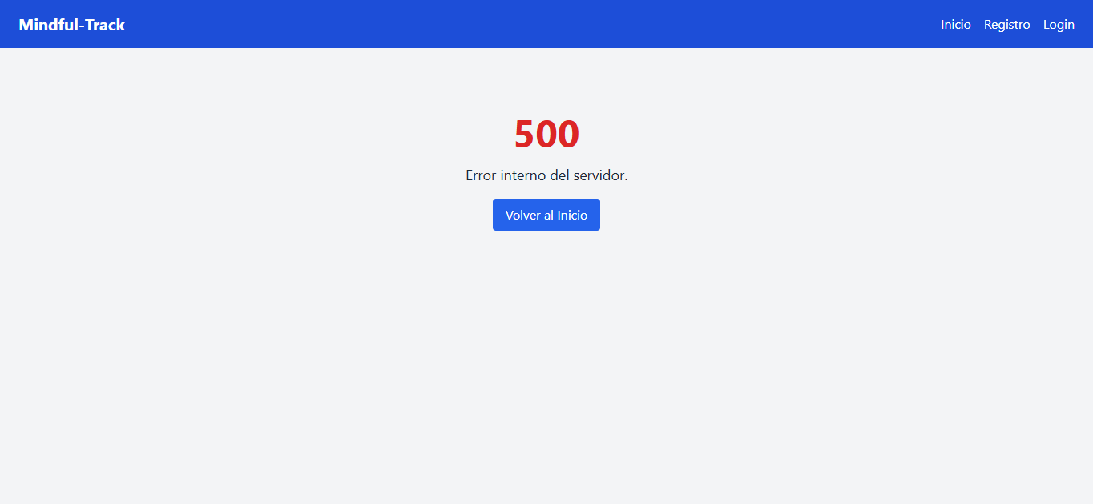
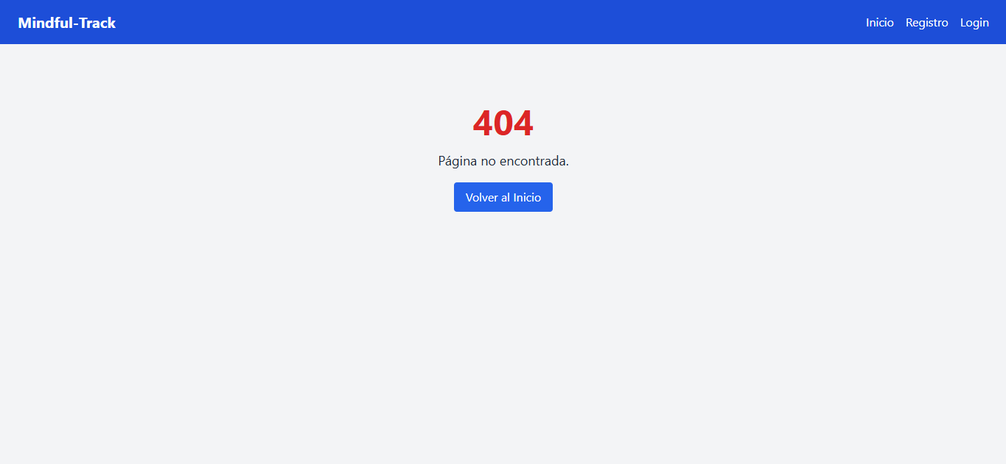
ERROR 404 y 500

Slide 15


